Slide 1
«Приобщение дошкольников к истокам народной культуры»

Slide 2
«Детство - каждодневное открытие мира. Нужно, чтобы это открытие стало прежде всего познанием человека и Отечества. Чтобы в детский ум и сердце входила красота настоящего человека, величие и ни с чем не сравнимая красота Отечества.»
В.А. Сухомлинский.
«Плох тот народ, который не помнит, не ценит и не любит своей истории. » В.М. Васнецов.

Slide 3
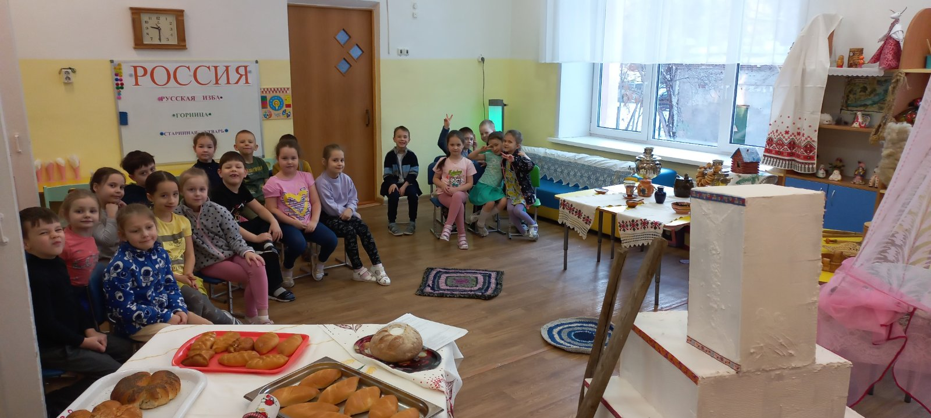
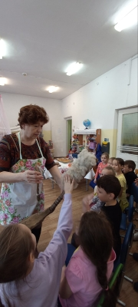
К сожалению, сейчас на нас и наших детей обрушился поток западной культуры. Нельзя прерывать связь времён и поколений. В то время, как развивается наука, в жизни внедряется компьютеризация детей, объясняемых иностранными мультфильмами, компьютерными играми. Материальные ценности начинают доминировать над духовными. Поэтому искажаются представления о доброте, милосердии, великодушии, патриотизме.

Slide 4
Одна из важнейших задач современной дошкольной педагогики приобщение детей к истокам народной культуры, которая, в свою очередь, решает ряд комплексных задач, таких как: художественно-эстетическое, патриотическое, нравственное, музыкальное, физическое развитие детей. Сегодня мы на многое начинаем смотреть по иному, что-то для себя открываем и переоцениваем заново. К большому сожалению, мы успели растерять то, что годами копили наши бабушки и дедушки.
Как жили русские люди, как отдыхали и как работали? О чем размышляли? Что переживали? Какие праздники отмечали? Что передавали своим детям, внукам, правнукам? Смогут ли ответить на эти вопросы наши дети, если мы на них сами не всегда можем дать ответ?
Мы должны восстановить связь времен, вернуть утраченные человеческие ценности, потому, как без прошлого нет будущего.

Slide 5
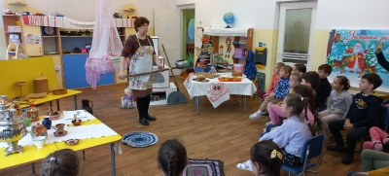
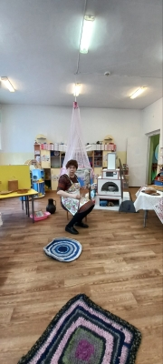
То, что мы заложим в душу ребенка сейчас, проявится позднее, станет его и нашей жизнью. Детский возраст - период активного познания мира и человеческих отношений, Формирования основ личности будущего гражданина. Поэтому я решила изучить данную проблему и разработать пути достижения наилучшего эффекта в приобщении детей к истокам народной культуры.

Slide 6
Действия и мероприятия, проводимые в процессе работы:
Изучение литературы;
Проведение занятий;
Проведение подвижных народных игр: «Бабка Ёжка», «Золотые ворота»,
«Ручеек», «Жмурки» и т.д;
Проведение хороводных народных игр: «Колпачок», «Жаворонок», «Заяц и Егорка»;
Беседы, отгадывание загадок;
Чтение русских народных сказок;
Создание картотеки народных игр и забав;
Поиск информации по данной теме в интернет-ресурсах;
Работа с родителями: консультации, беседы, выставки совместных работ;
Обобщение результатов на итоговом заседании педагогического совета.

Slide 7
Известно, что основой духовно-нравственного воспитания является культура общества, семьи и образовательного учреждения той среды, в которой живет ребенок, в которой происходит становление и развитие. Работа с детьми составляет цикл занятий, включающих разные виды деятельности. Чтобы нагляднее познакомить детей с народным бытом и традициями русского народа, ввести детей в мир русской культуры, в атмосферу старины, я организовала мероприятие в стиле: «Русская изба», «Горница». Цель: Познакомить с избой-жилищем крестьянской семьи, с предметами старинного русского быта.

Slide 8
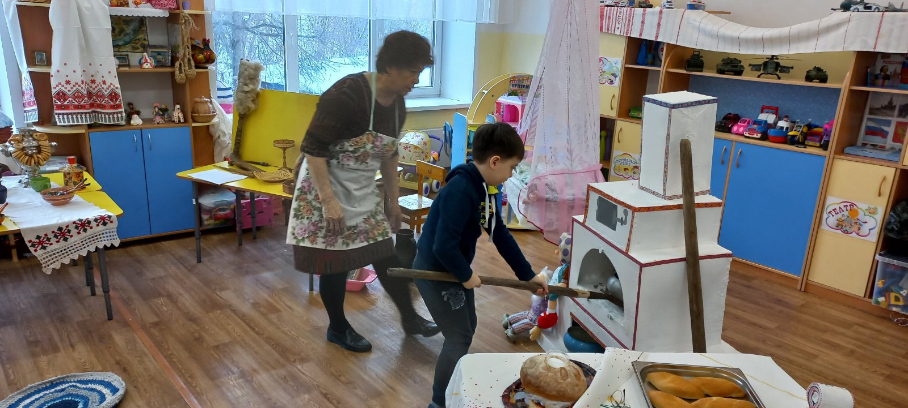
ррусс

Slide 9
Дети узнали о предметах русской старины, прикоснулись к экспонатам, посидели за прялкой, покачали куклу в люльке, поставили в печку чугунок.
Изделия из глины: крынки, кувшин, чайник, тарелочки, кружки; Плетеные изделия: корзинки, короб, лукошко; Деревянные изделия: ложки, лопатка, сито, мутовка, лучина, свечи, деревянные игрушки, керосиновая лампа, дрова; Из бересты: туески, тарелки, вазочки;
Чугунки, ухват, стиральная доска; Прялки, веретено, шерсть;
Самовар, шкатулка. Кружевные скатерти, вышитые рушники, салфетки. Вязаные коврики, половики тканые;
Предметы русской старины:

Slide 10
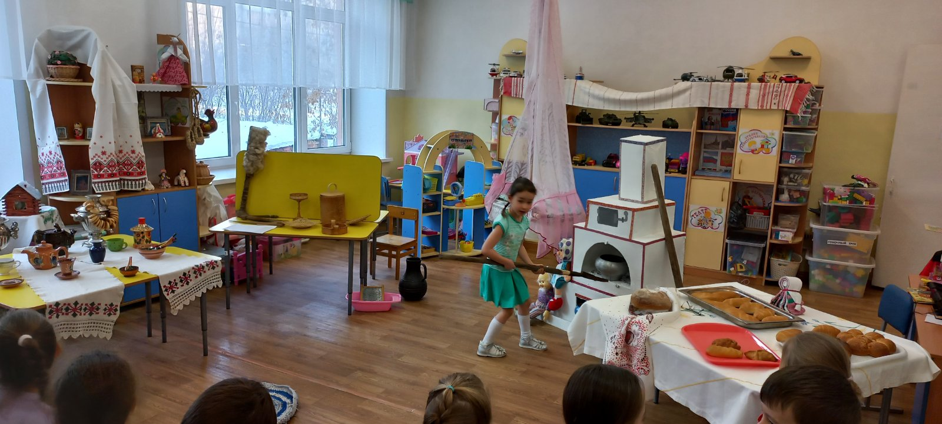

Slide 11
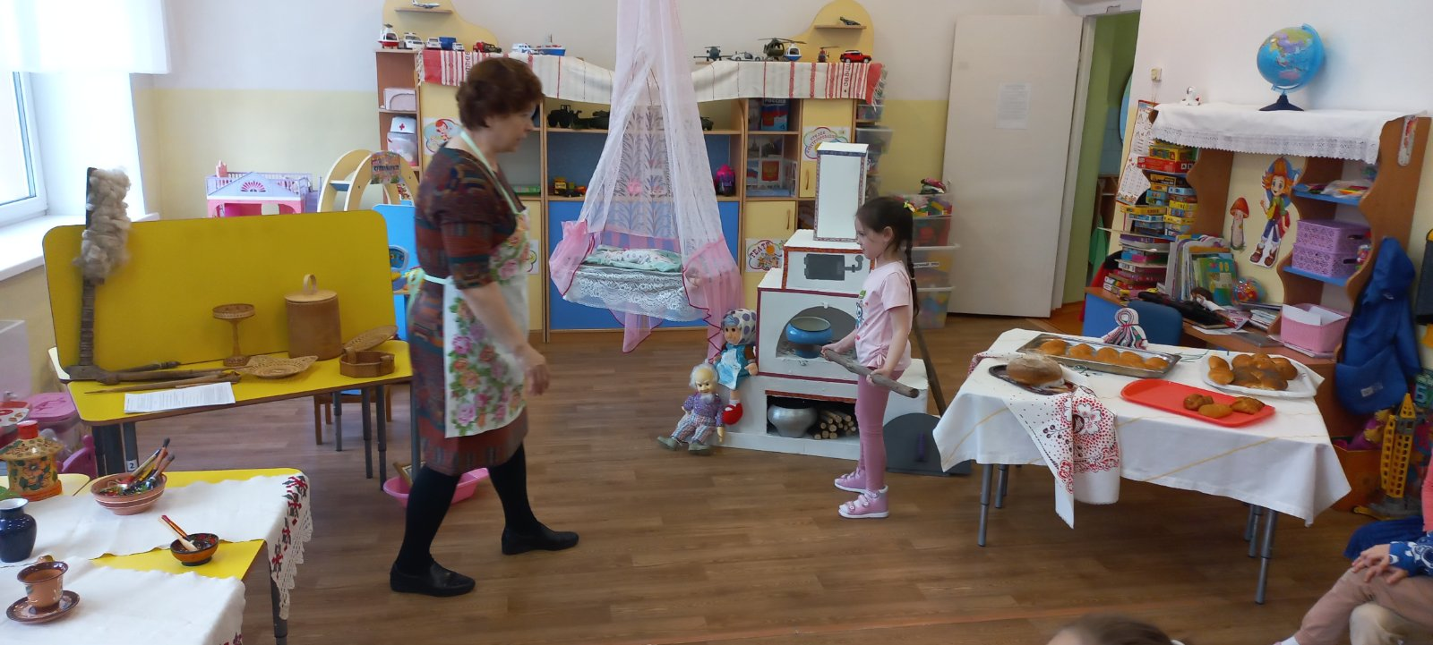

Slide 12
Россия богата своими традициями, обычаями, народными праздниками. Одним из таких праздников является «МАСЛЕНИЦА». Ежегодное проведение Масленицы в нашем учреждении стало традиционным и любимым праздником для детей. Вот и в этом году наши дети стали участниками проводов Масленицы. Всю неделю дети готовились к этому событию и ждали его с нетерпением. Из бесед они узнали, как раньше на Руси праздновали масленицу, разучивали русские народные игры, песни, заклички.

Slide 13
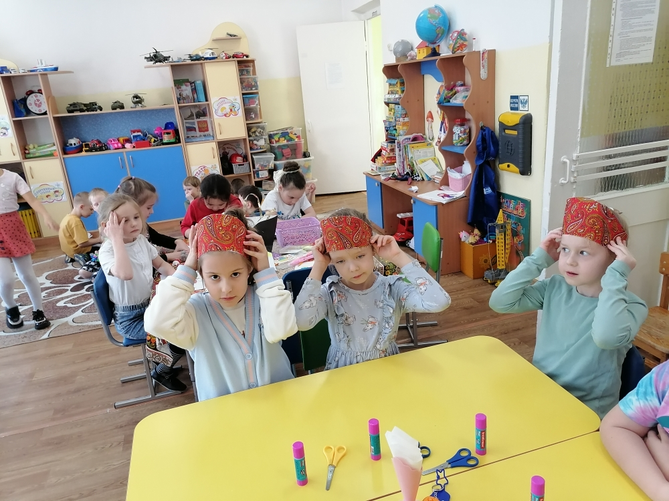
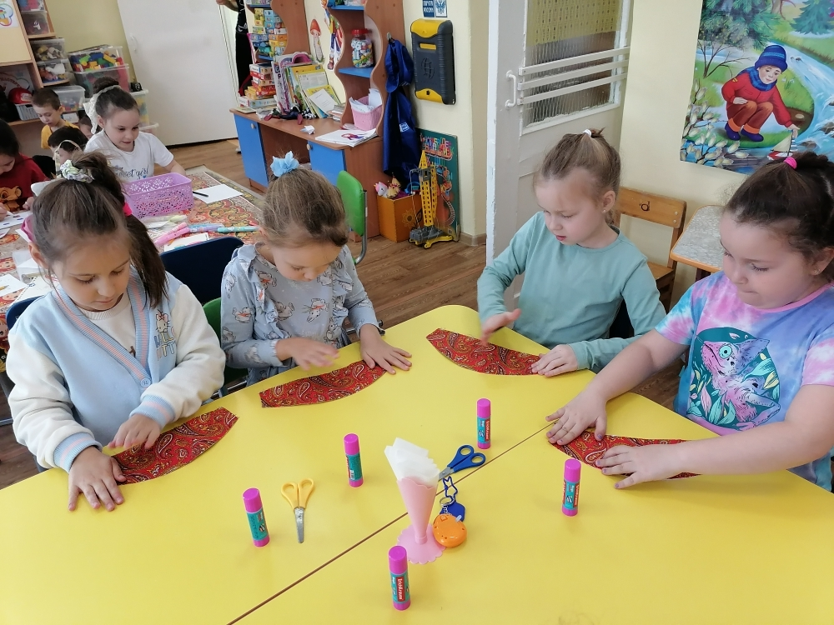
Дети вырезали и клеили кокошники для праздника. Ваня рассказал про семейный свадебный рушник, про оберег семьи, а также о бабушкиных и маминых вышивках. Миша рассказал про самовар, кувшин из глины, доставшиеся по наследству. Настя. Ф познакомила нас с ручными работами бабушки: рушник, скатерть.

Slide 14
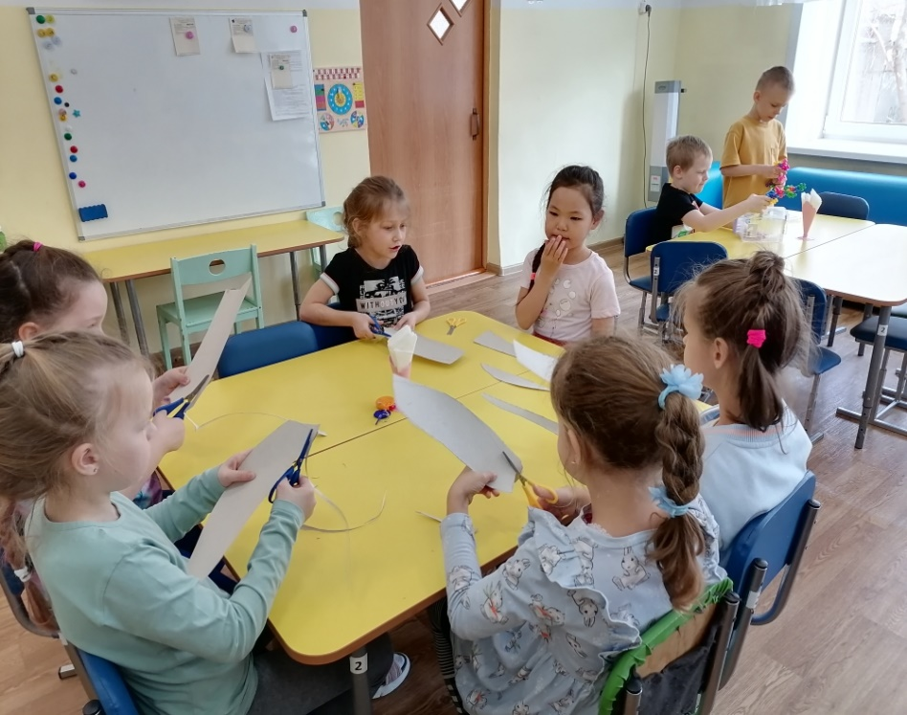
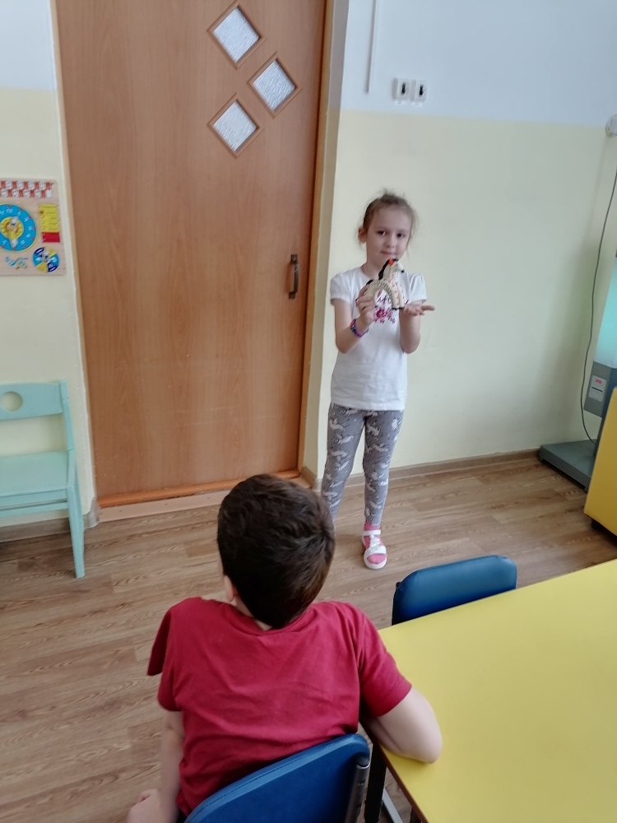
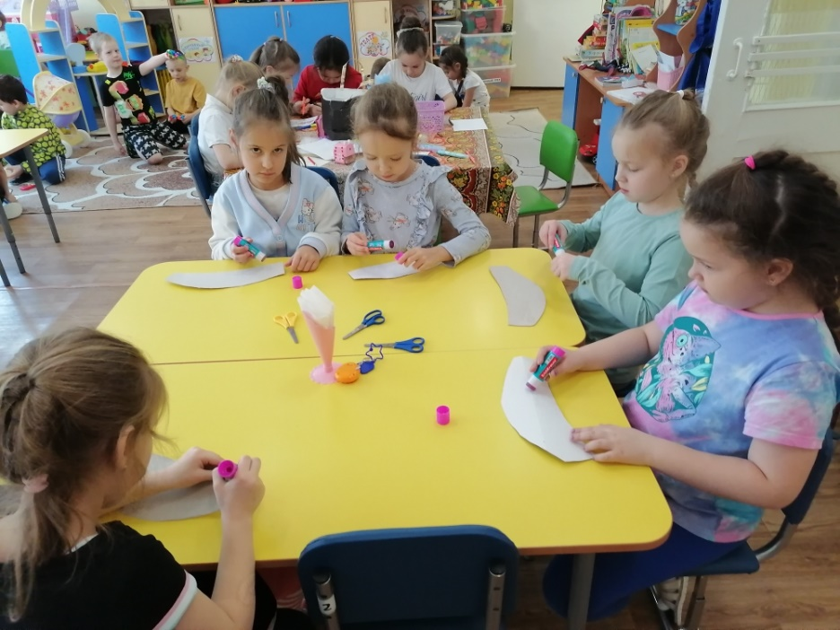
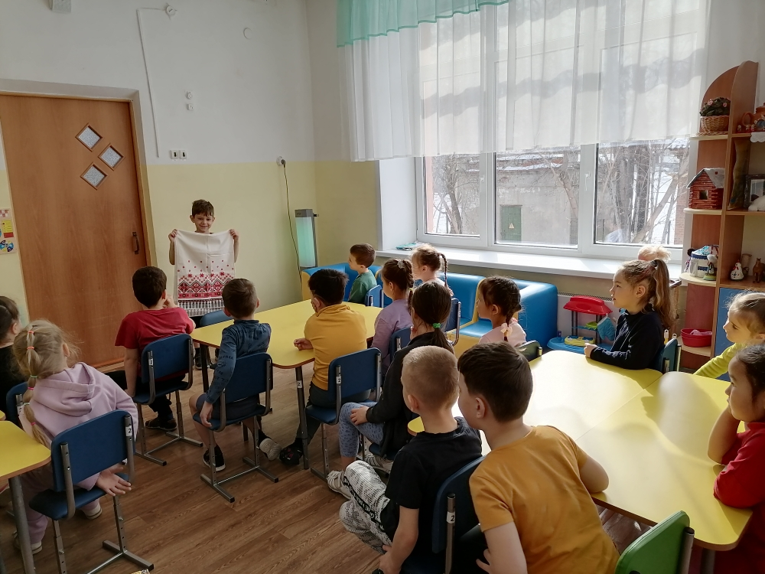
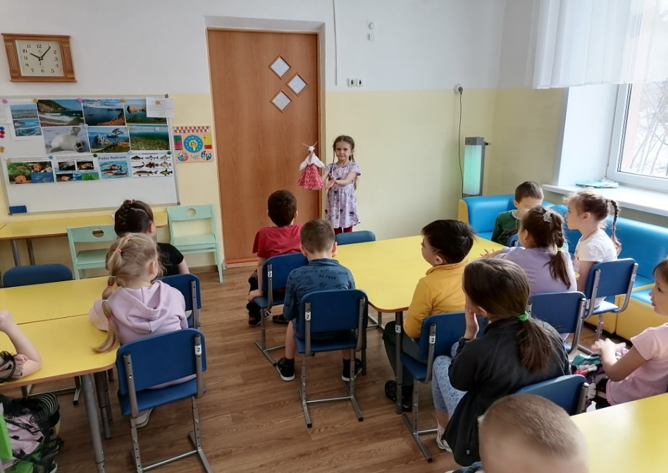

Slide 15
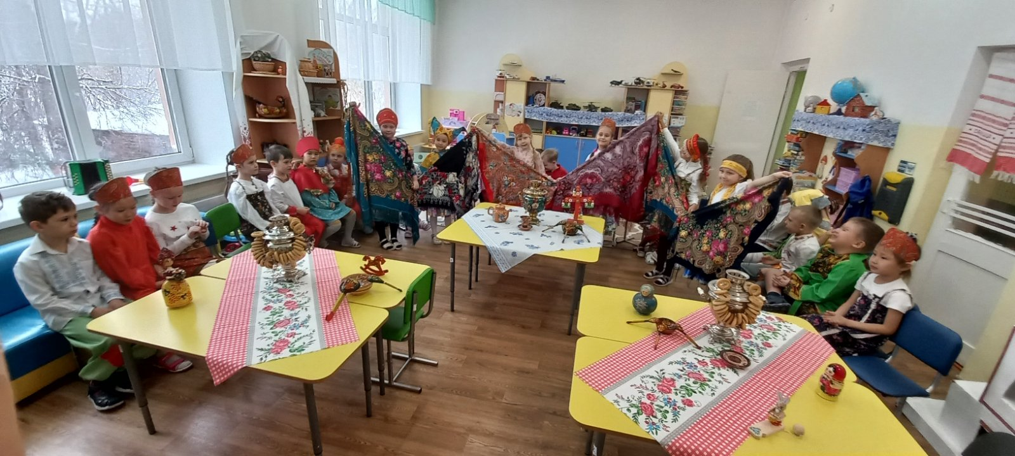

Slide 16
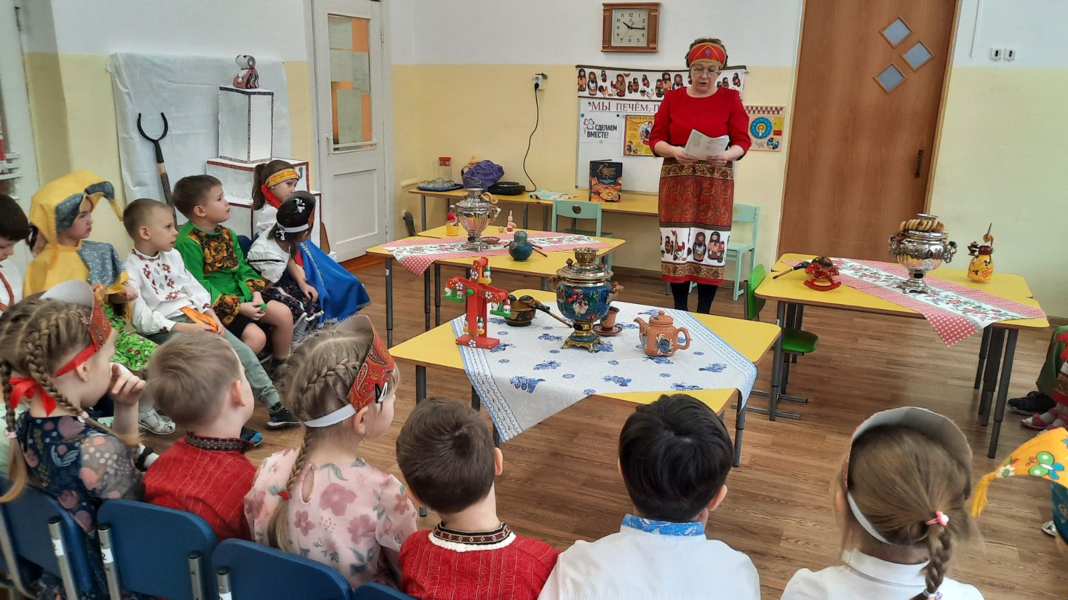

Slide 17
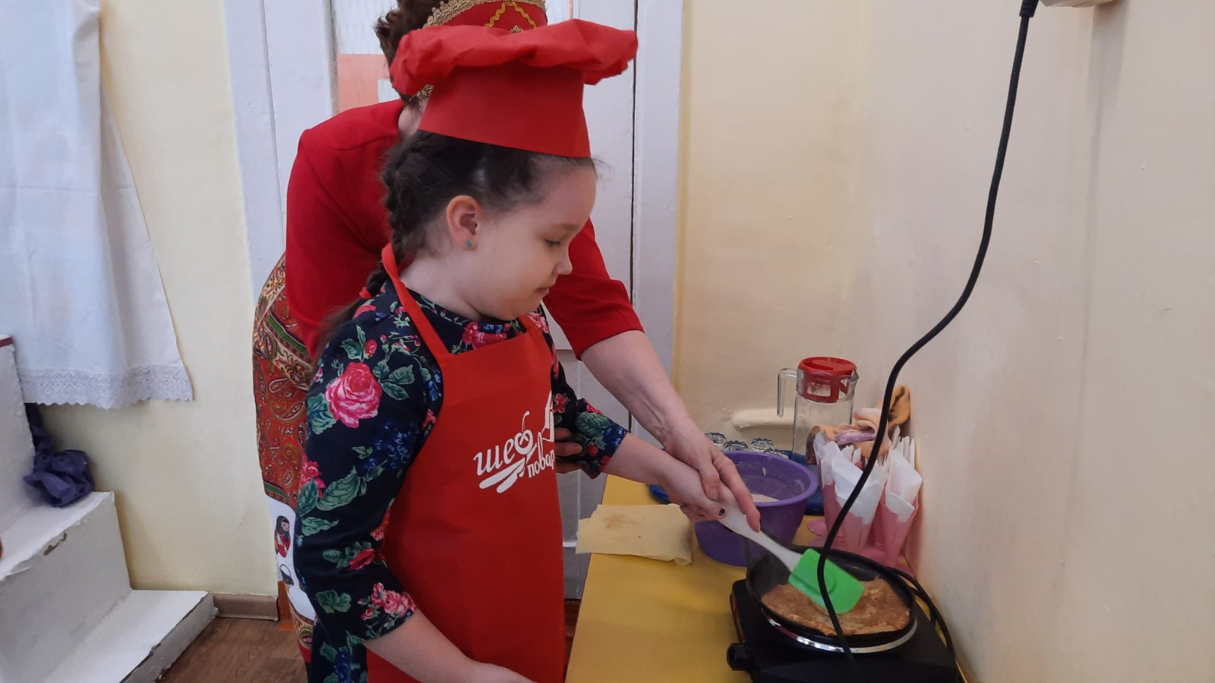
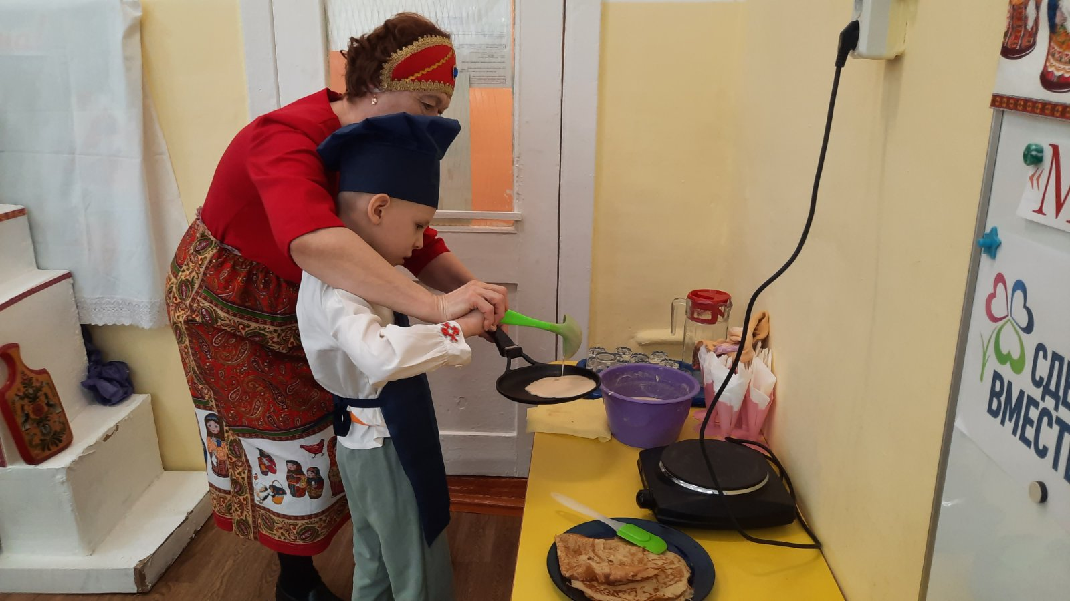

Slide 18
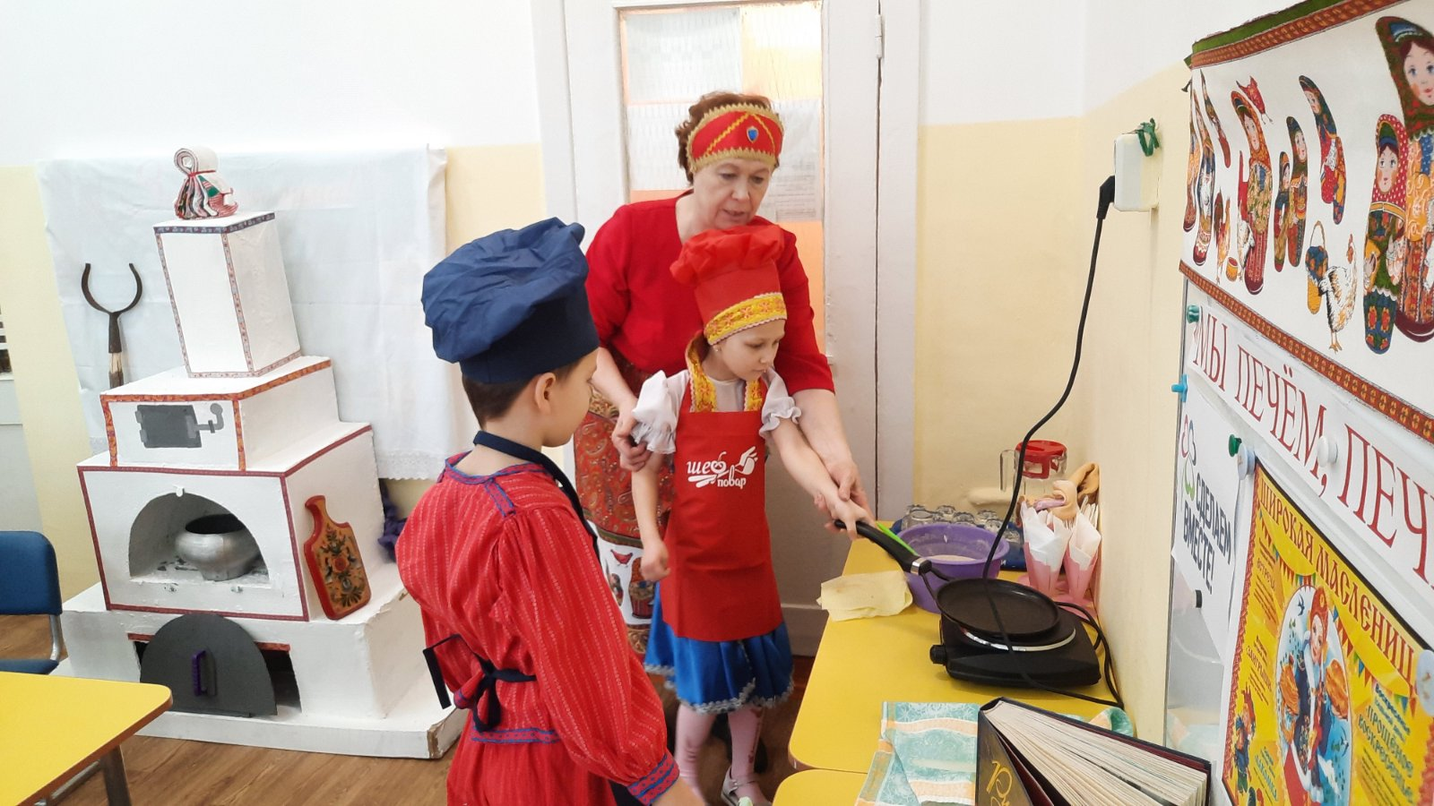

Slide 19
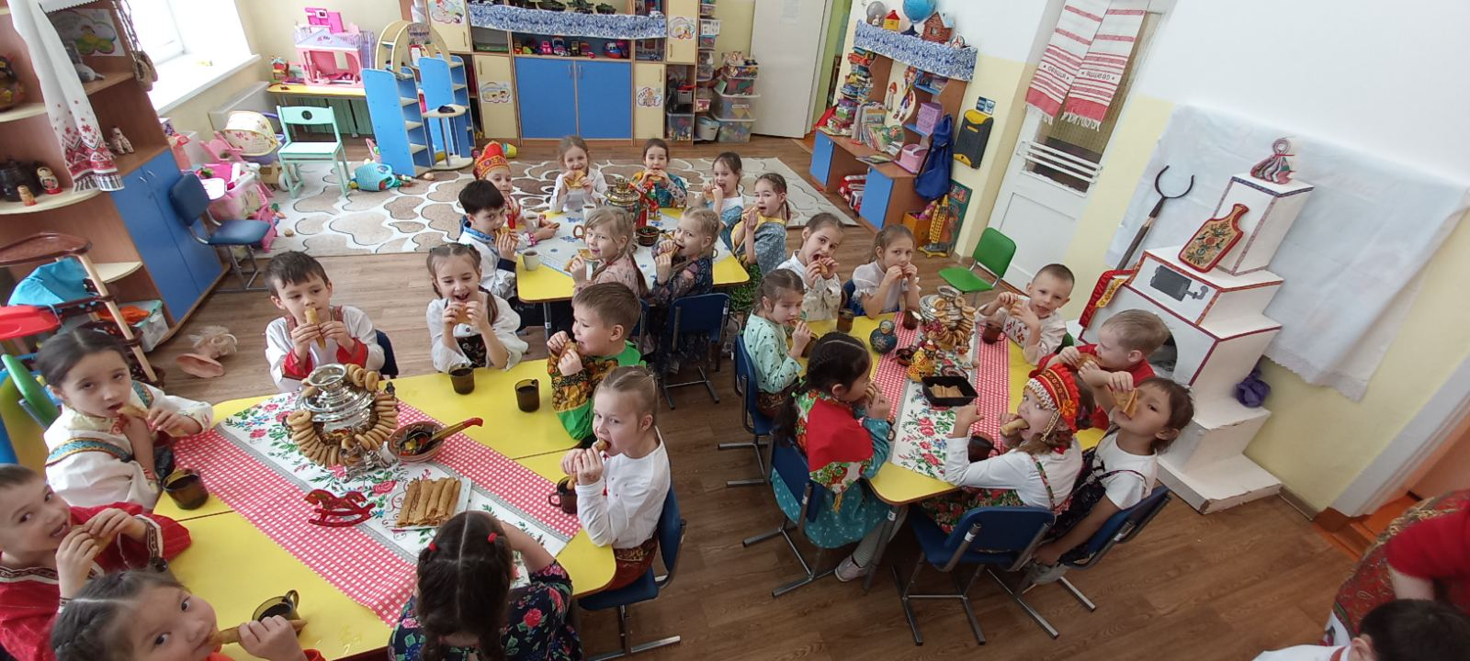

Slide 20
Для развития детской инициативы и творческого самовыражения способствую формированию у детей установок: «Я смогу», «Я сумею». Создаю ситуацию успеха для каждого ребенка: «Это очень просто, я тебе помогу». Считаю, что необходимо вдохнуть в каждого ребенка уверенность в свои силы: «У тебя все получится». Семен предложил испечь печенье, мы его задумку воплотили в реальность. Предложив свои идеи, каждый ребенок хочет, чтобы его услышали, проявили интерес, поддержали. Развитие детской инициативы и самостоятельности в условиях детского сада осуществляется с помощью: свободного выбора деятельности, выражения своих чувств и мыслей, осуществления поддержи и помощи в игровой, познавательной, исследовательской деятельности (конструирование, рисование, лепка, аппликация).

Slide 21
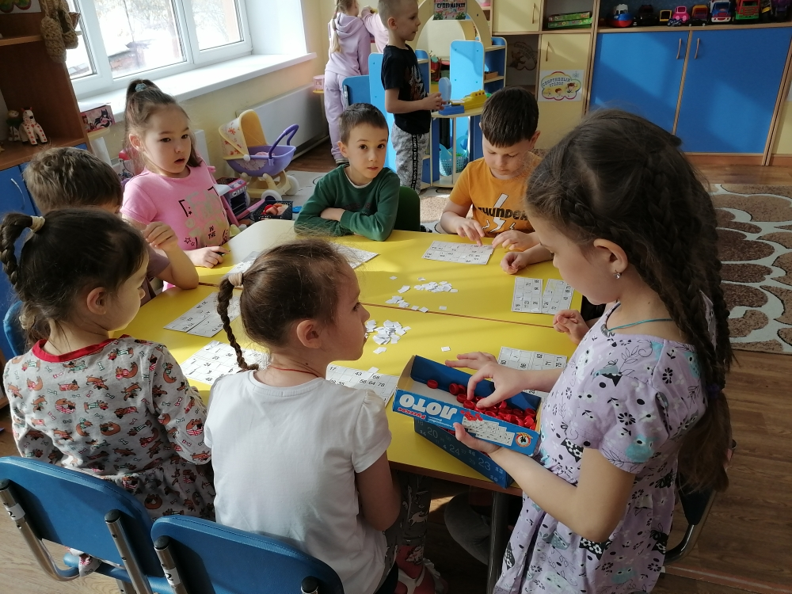
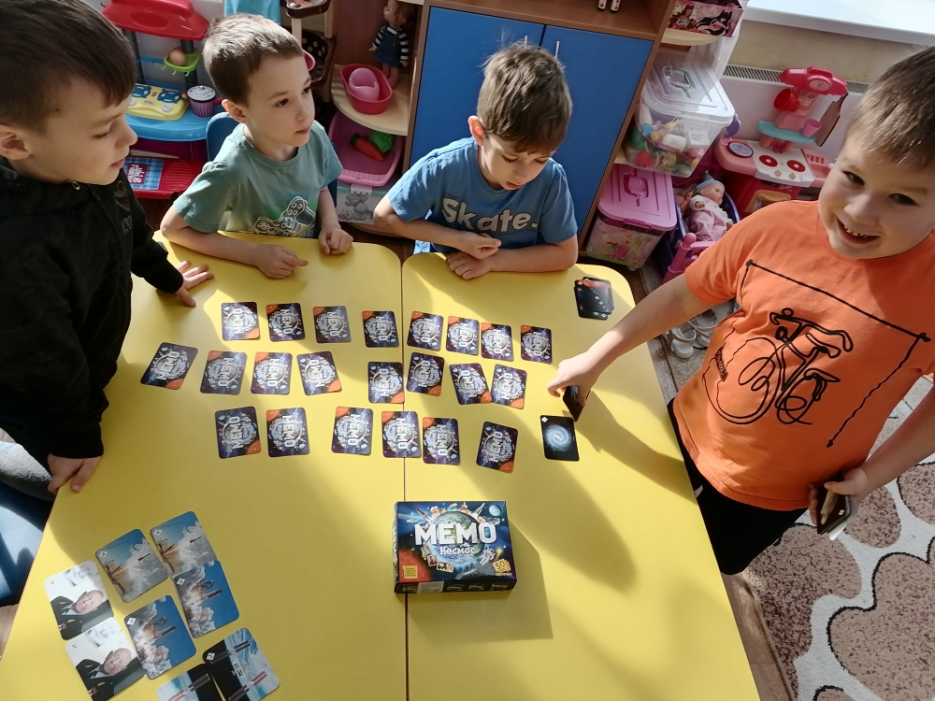
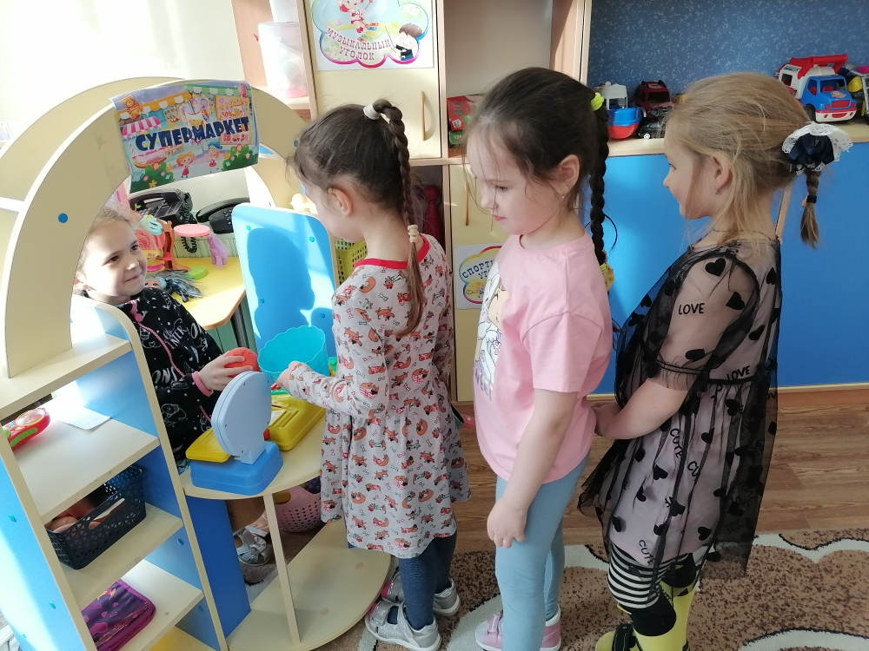
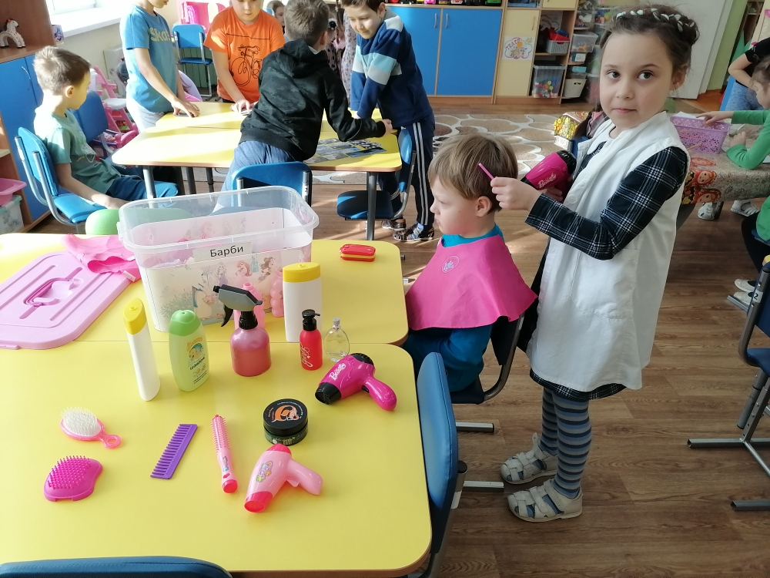

Slide 22
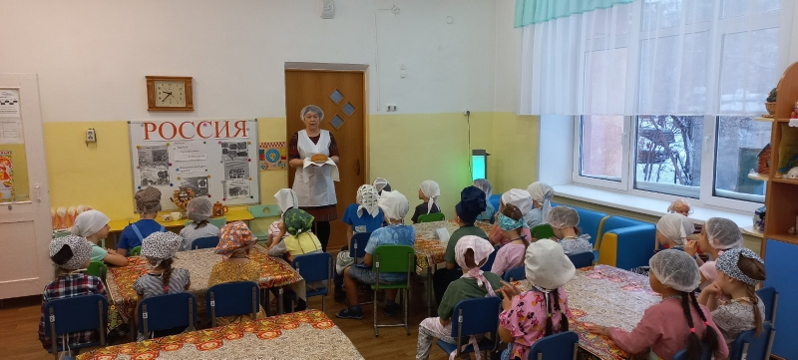

Slide 23
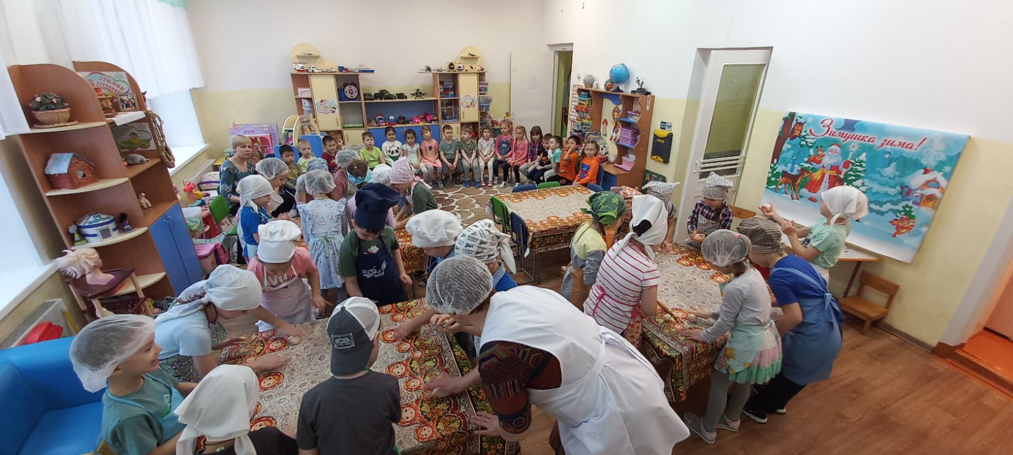

Slide 24
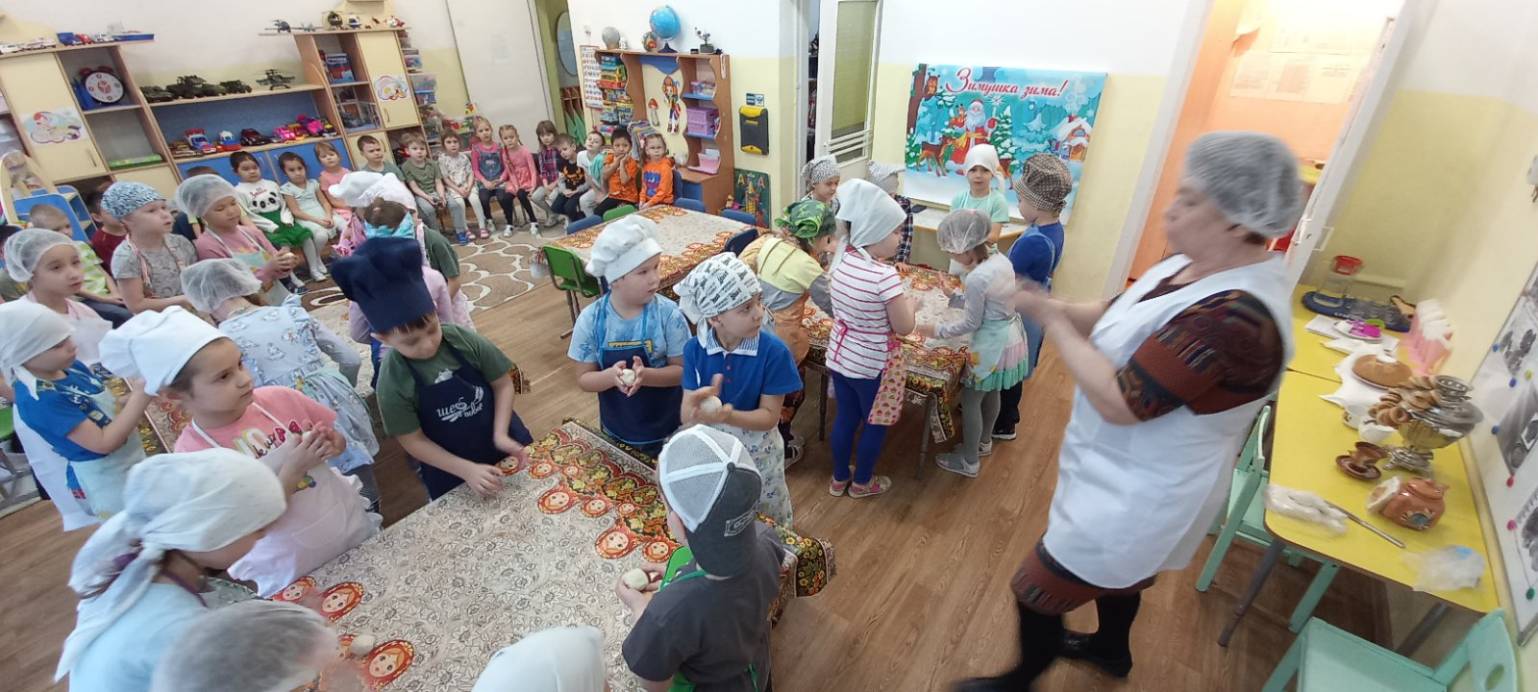

Slide 25
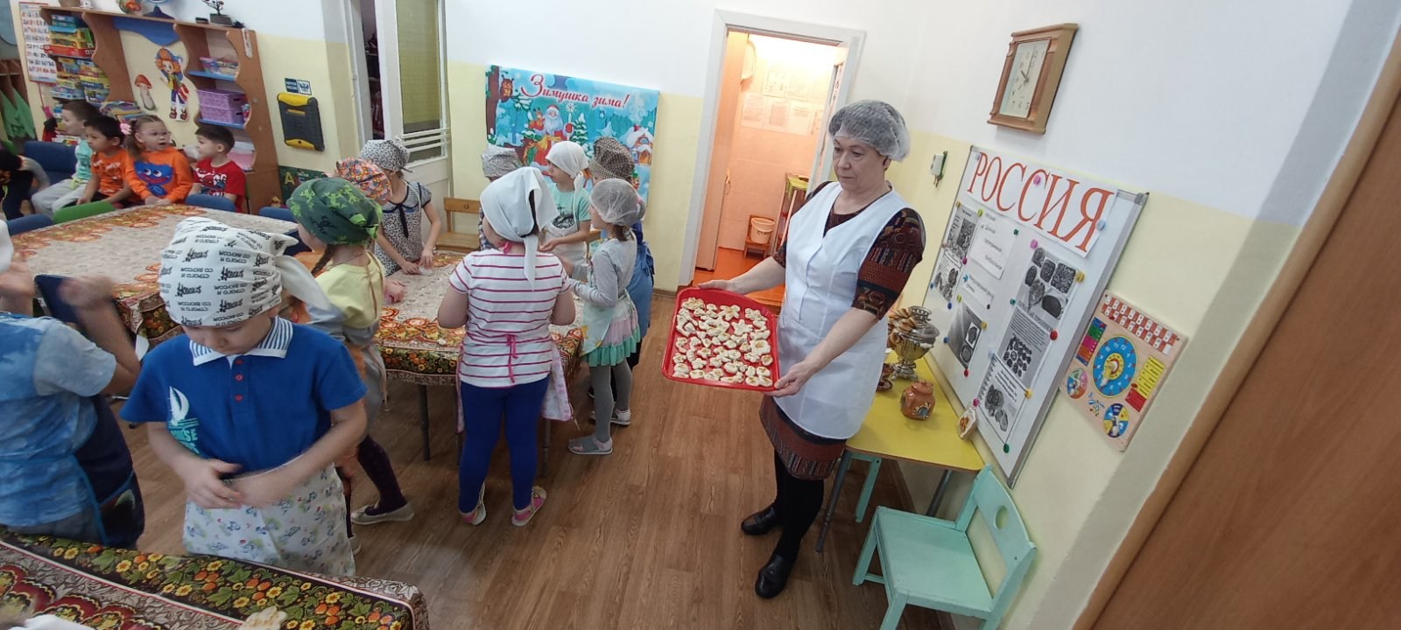

Slide 26
Детей надо воспитывать так, чтобы в будущем они сохранили то, что сберегли для них предки, были способны учиться у других народов тому, что им пригодится для успешного совместного проживания со всеми народами мира в согласии на нашей огромной планете Земля!
Был составлен сценарий праздника:
«БЕЛЫЙ МЕСЯЦ - САГААЛГАН»
Цель:
- Познакомить детей с национальным праздником Сагаалган;
- Расширить знания детей о традициях, обычая, обрядах бурятского народа; проявлять уважение к людям других национальностей.

Slide 27
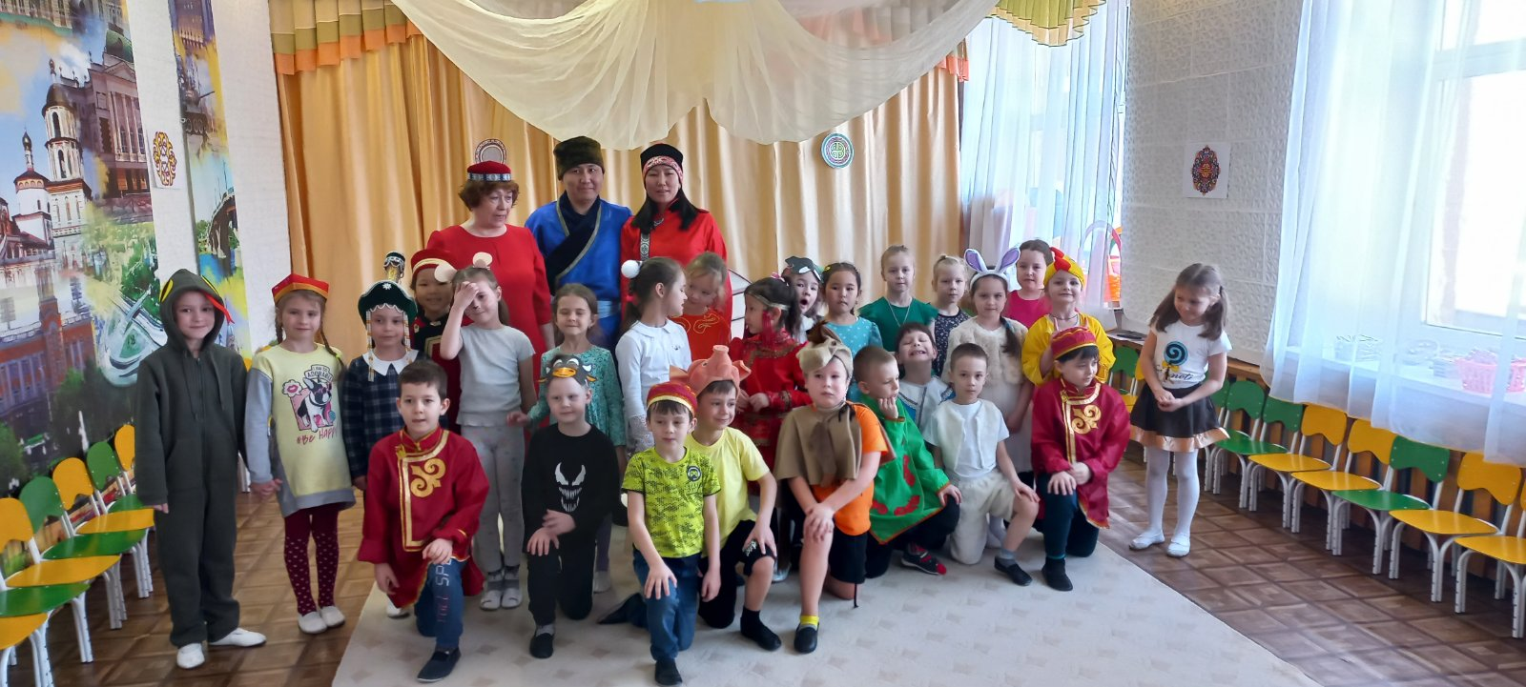

Slide 28
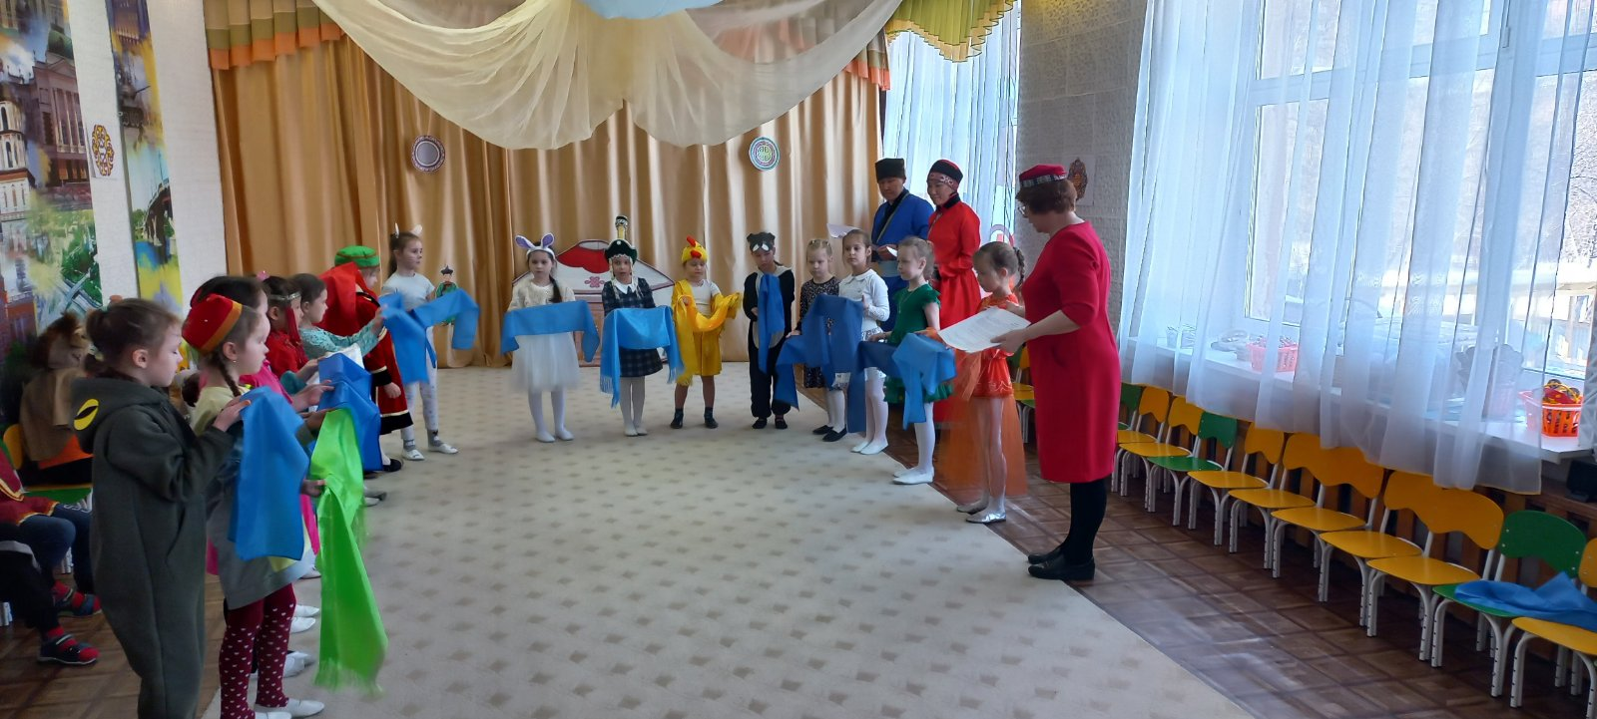

Slide 29
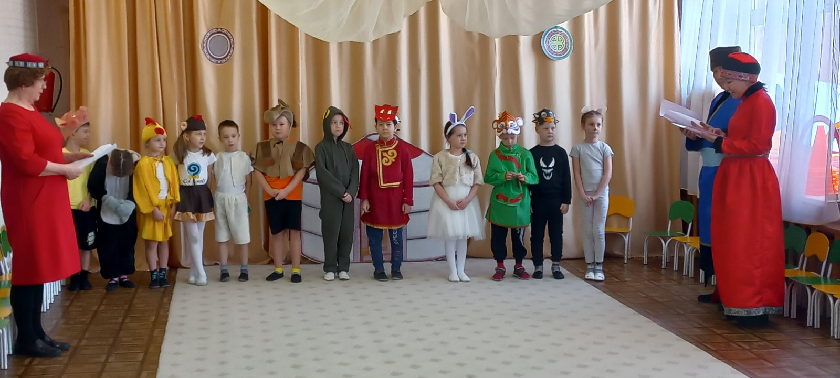

Slide 30
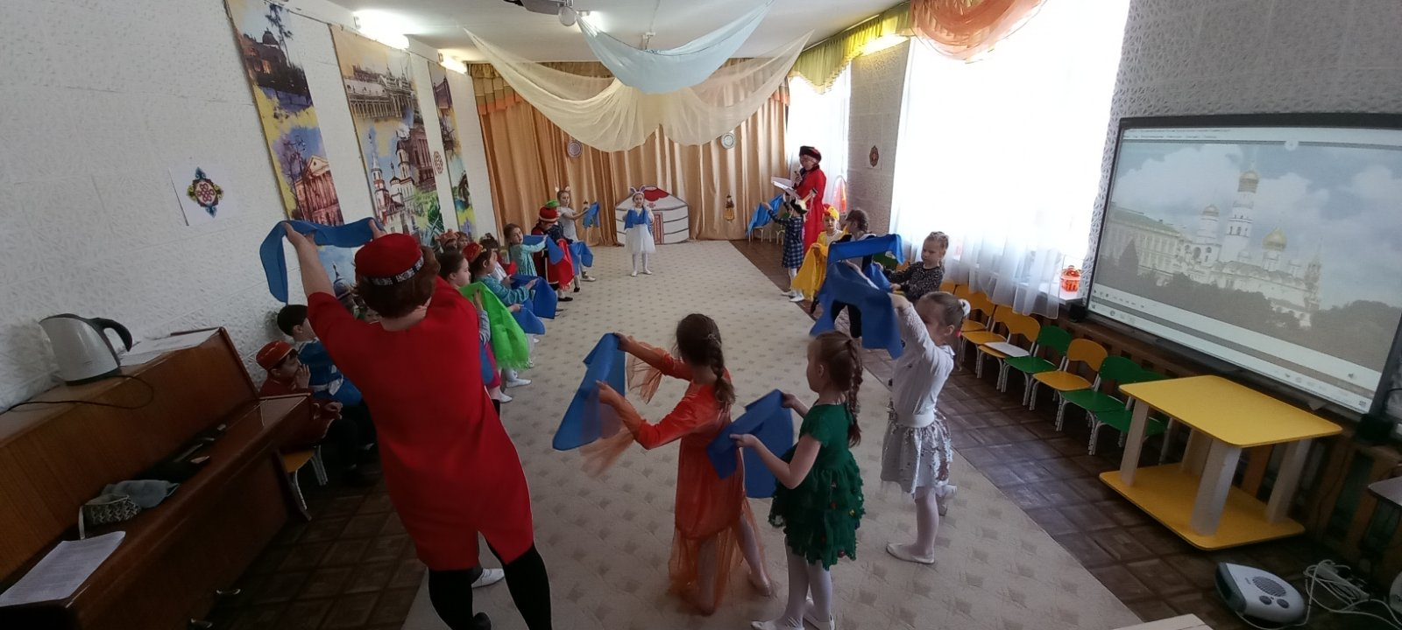

Slide 31
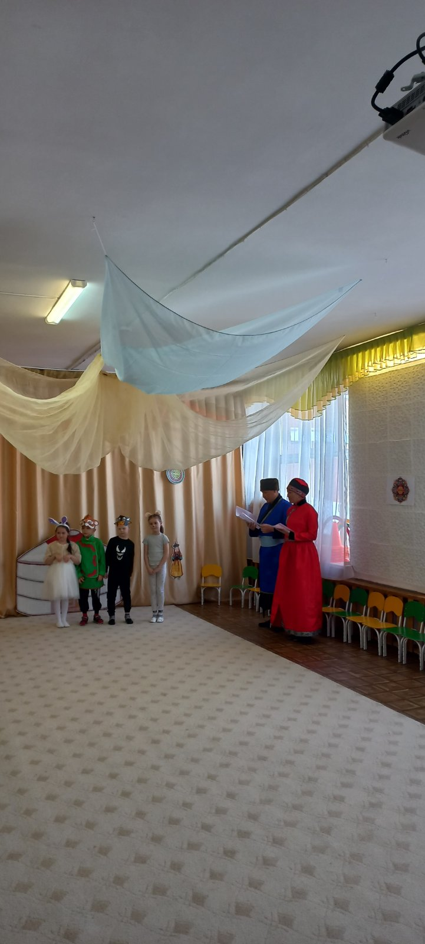
Спасибо за внимание!

